Slide 1


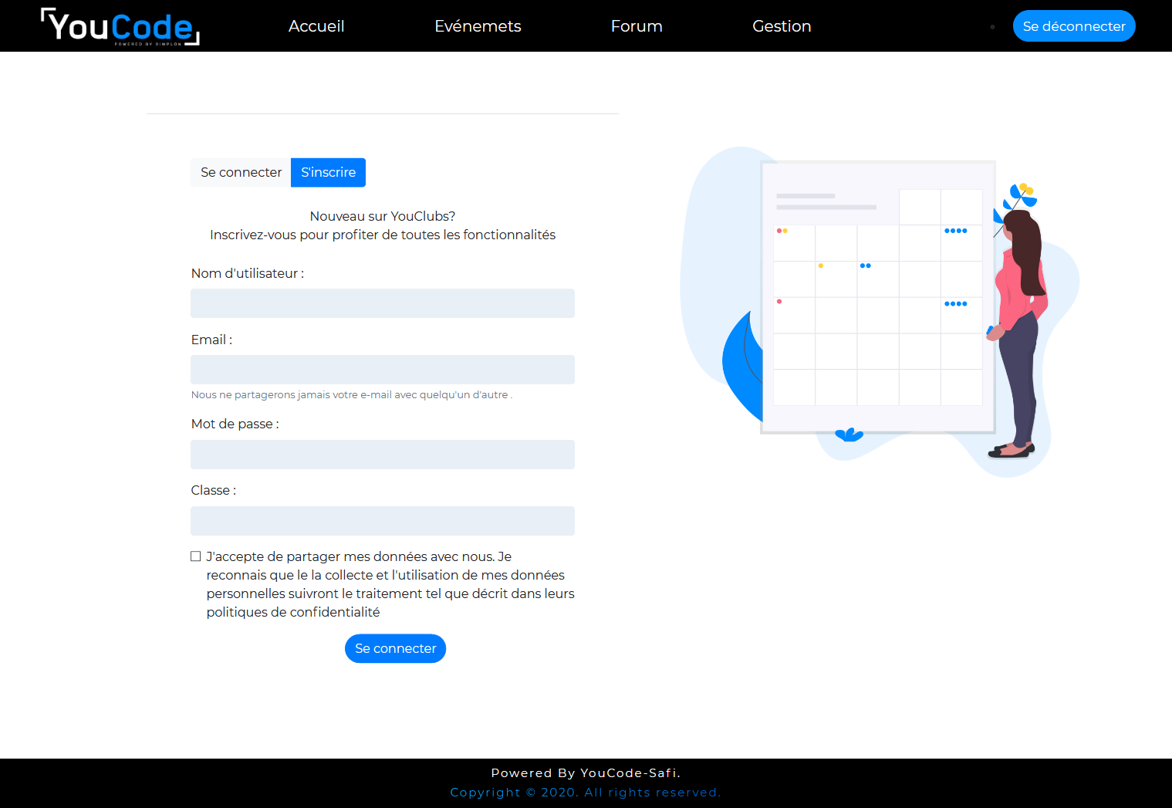
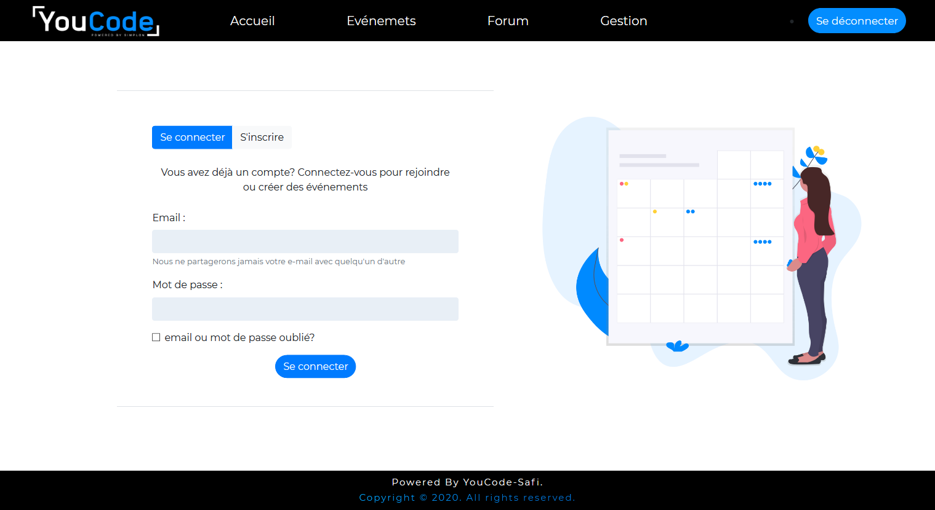
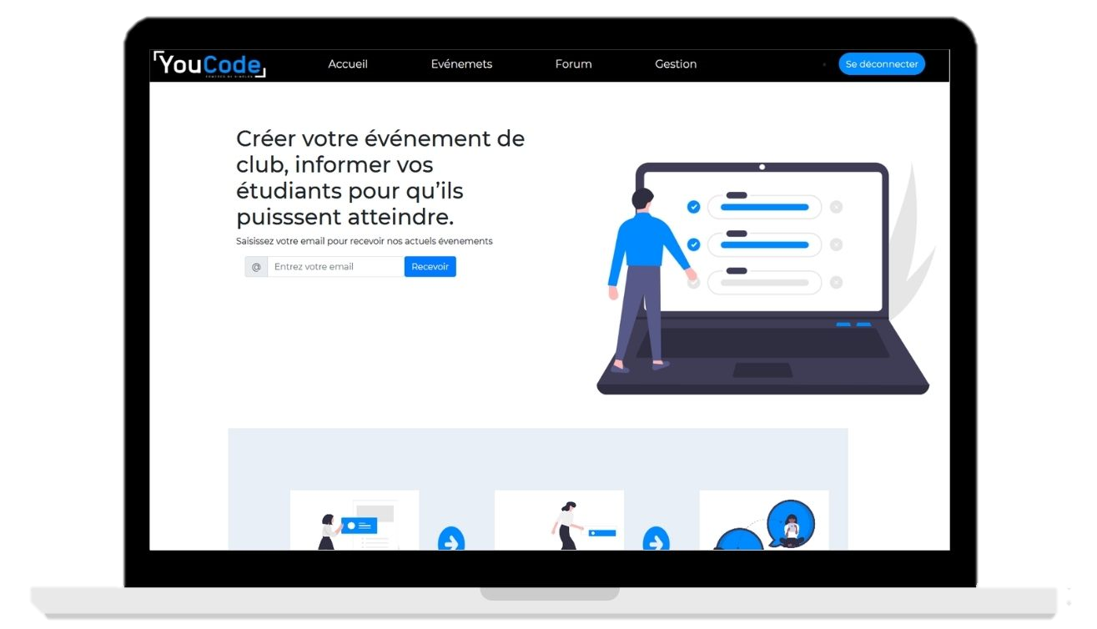
Youclubs
Gérer et consulter les événements
passés à YouCode en tout temps !
Sanaa Saadoune
Meryame El bettal

Slide 2
Plan de présentation:
01
02
03
Présentation sur notre projet
Conception du projet
La réalisation

Slide 3
Problématique:
La difficulté de partager, suggérer et archiver les activités des clubs.
CLubs
activités
Workshops

Slide 4
Notre solution:
Archivez vos photos et articles des événements clotûrés.
Facilitez la communication entre les membres du club et les étudiants.
Donnez vos propositions pour aider les clubs à organiser des choses importantes pour vous.

Slide 5
Nos objectifs:
01. Profil
02. Annonces
03. Forum
04. Clubs

Slide 6
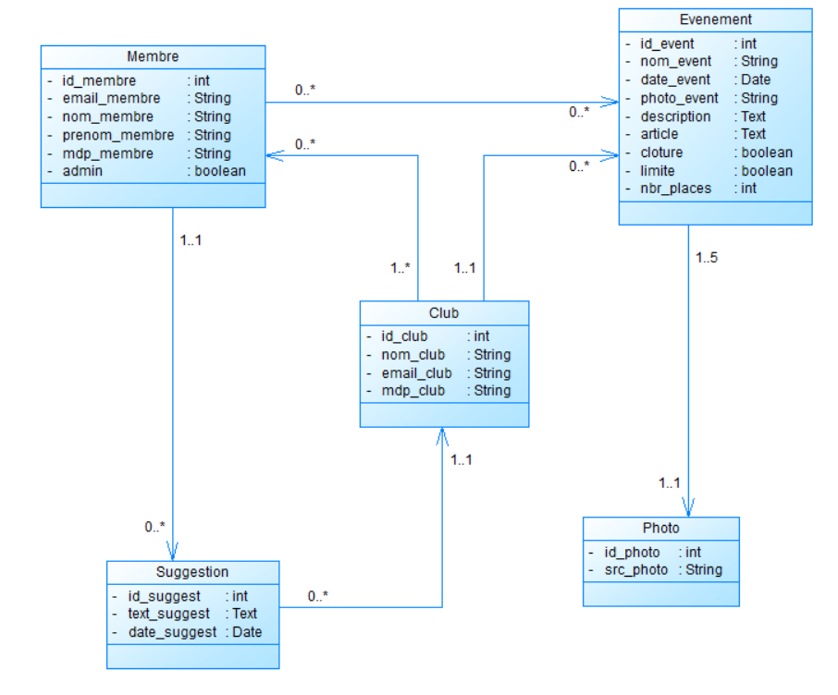
Diagramme:
01
Diagramme de classe:

Slide 7
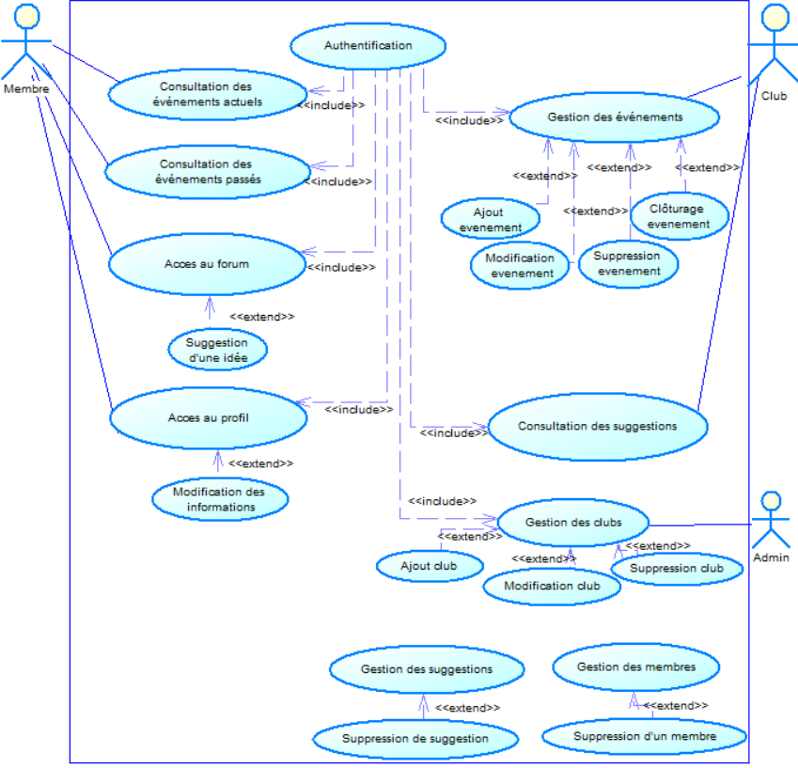
Diagramme:
01
Diagramme de cas d’utilisation:

Slide 8
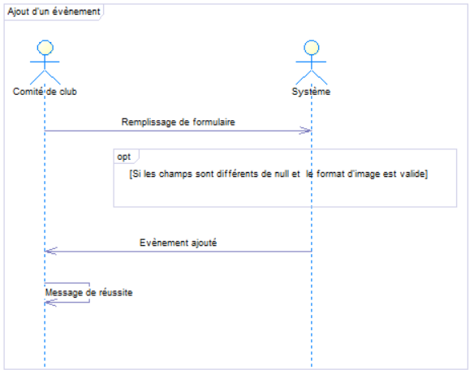
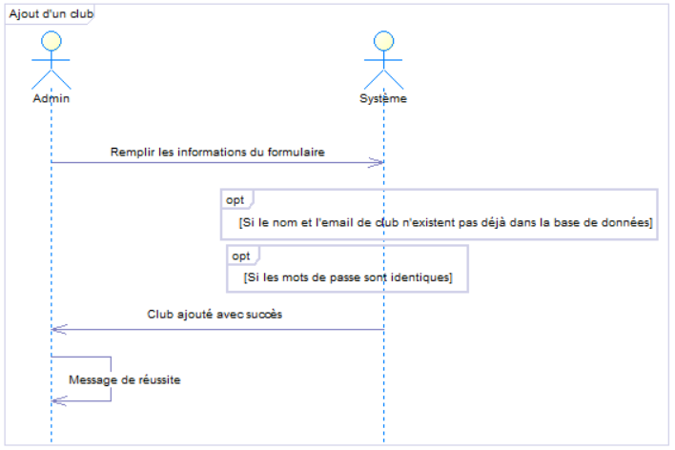
Diagramme:
01
Diagramme de séquence:

Slide 9






La réalisation :
Front-end

Slide 10



Back-end

Slide 11
Démonstration des interfaces:

Slide 12
Merci

